Slide 1
Базовые элементы для работы с портфолио студентам
Краткая инструкция

Slide 2
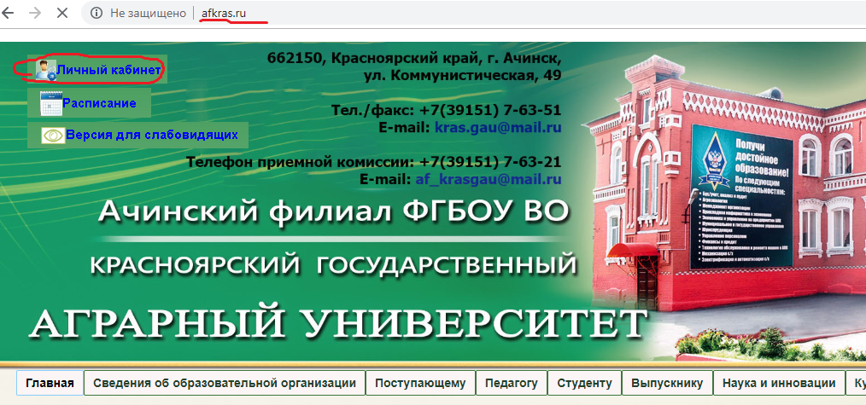
Заходим на сайт afkras.ru
Выбираем пункт «Личный кабинет», щелкаем левой кнопкой мыши

Slide 3
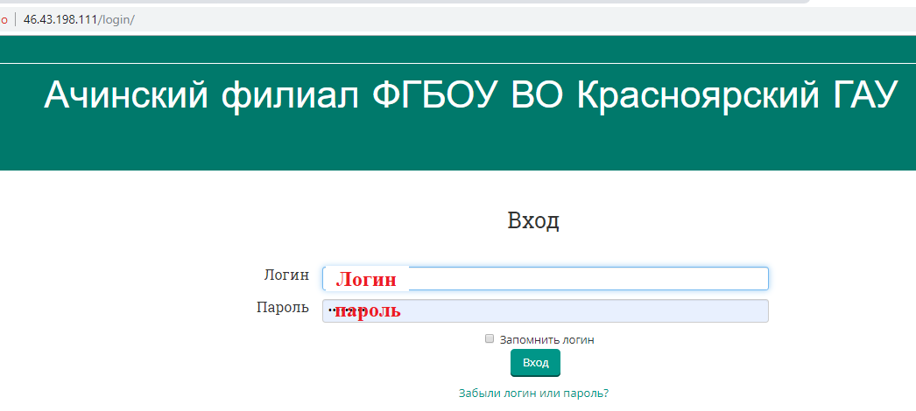
Вводим логин/пароль, полученные ранее

Slide 4
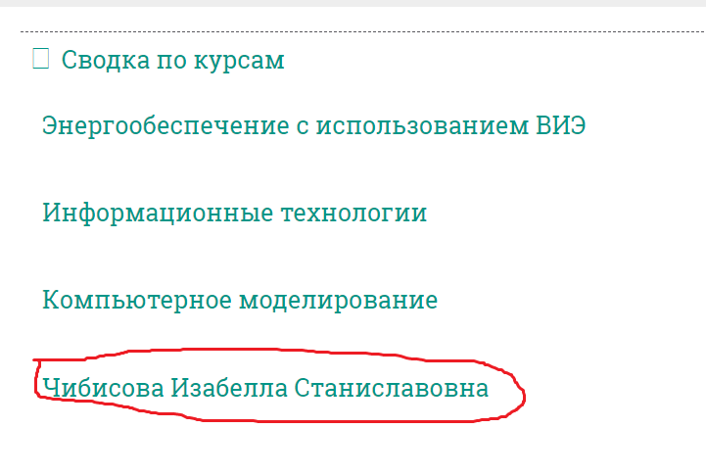
Среди всех курсов выбираем курс, который идентичен вашей ФАМИЛИИ ИМЕНИ ОТЧЕСТВУ
Нажимаем на этот курс левой кнопкой мыши

Slide 5
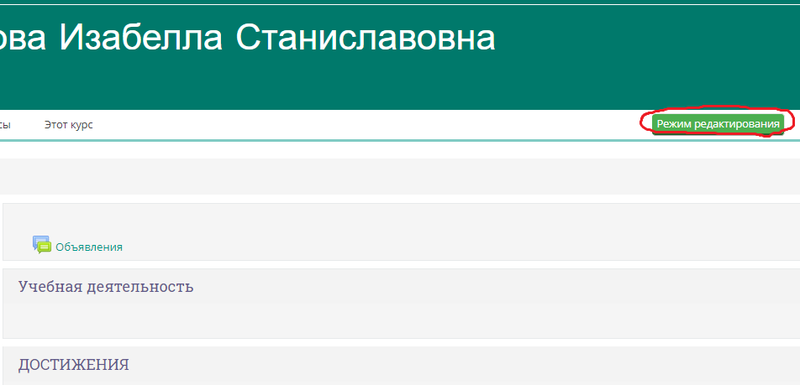
Для редактирования разделов Портфолио, нажимаем на кнопку «Режим редактирования»

Slide 6
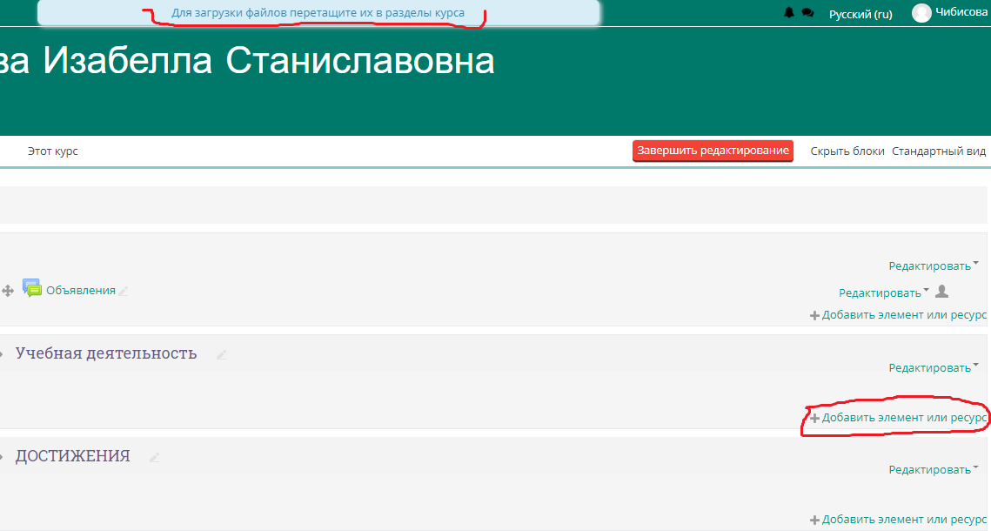
Теперь появилась возможность редактировать разделы, а также подсказка вверху экрана.
Для добавление файлов, необходимо нажать на кнопку «Добавить элемент или ресурс».

Slide 7
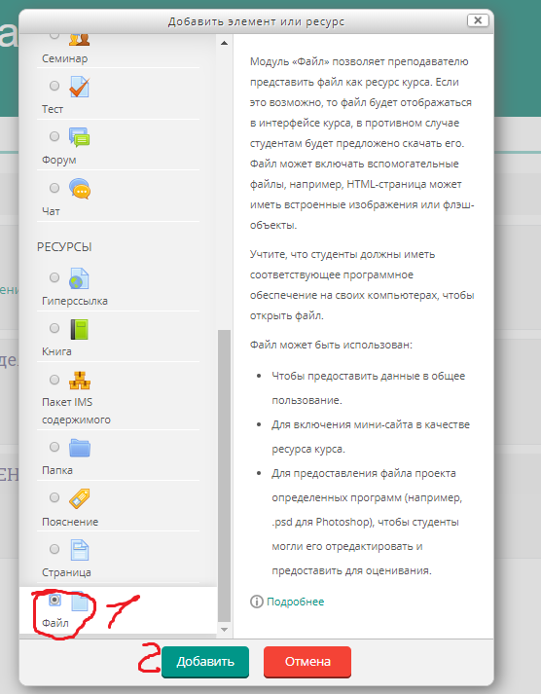
Если нужно добавить один файл, то в открывшемся окне выбираем «Файл».
Нажимаем кнопку «Добавить»
ДОБАВЛЯТЬ ЭЛЕМЕНТЫ, ФАЙЛЫ, ПАПКИ И ПРОЧИЕ РЕСУРСЫ В КАЖДЫЙ РАЗДЕЛ ПОРТФОЛИО МОЖНО НЕОГРАНИЧЕННОЕ КОЛИЧЕСТВО.

Slide 8
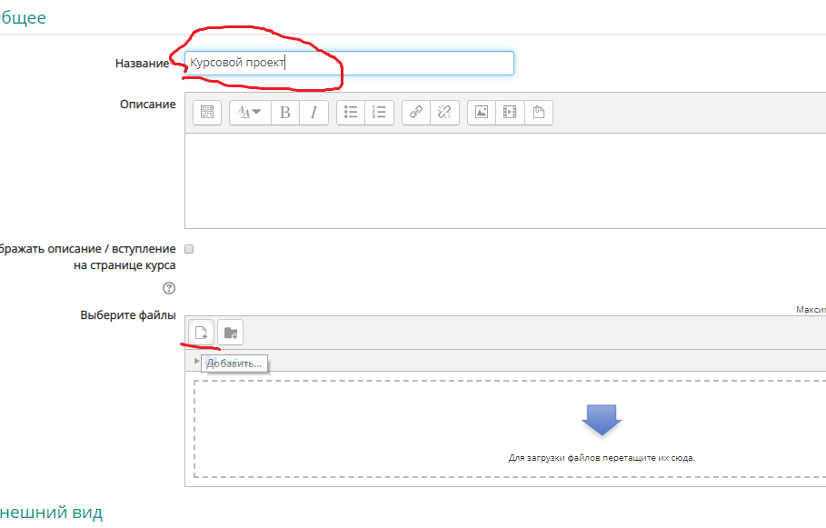
Далее обязательно заполнить название загружаемого файла, например «Курсовой проект»
Далее нажимаем кнопку «Добавить», либо перетаскиваем левой кнопкой мыши нужный файл в указанную стрелкой область

Slide 9
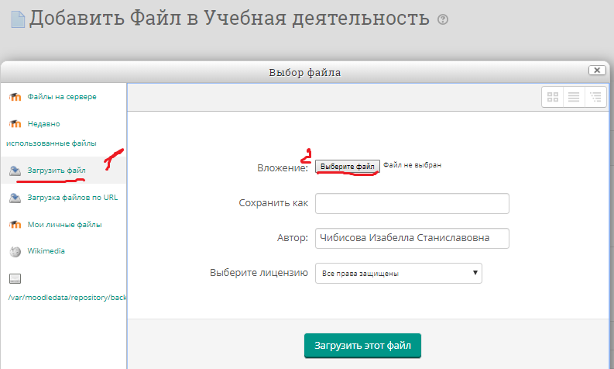
Если нажали на кнопку «Добавить», то в открывшемся окне нажимаем «загрузить файл».
Далее «выберите файл»

Slide 10
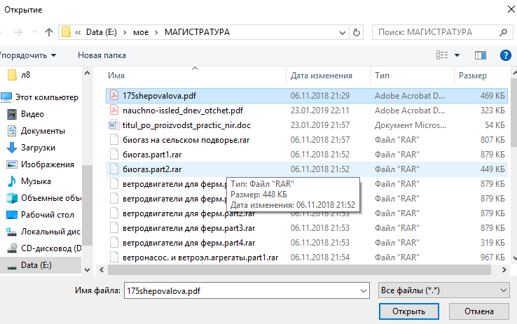
И добавляем необходимый файл в открывшемся окне

Slide 11
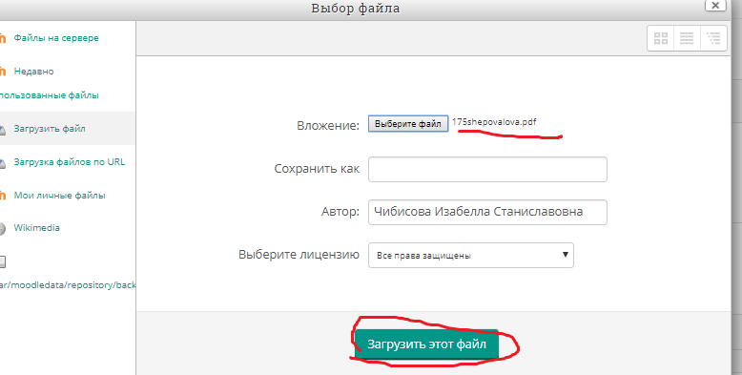
Далее нажимаем «Загрузить этот файл»

Slide 12
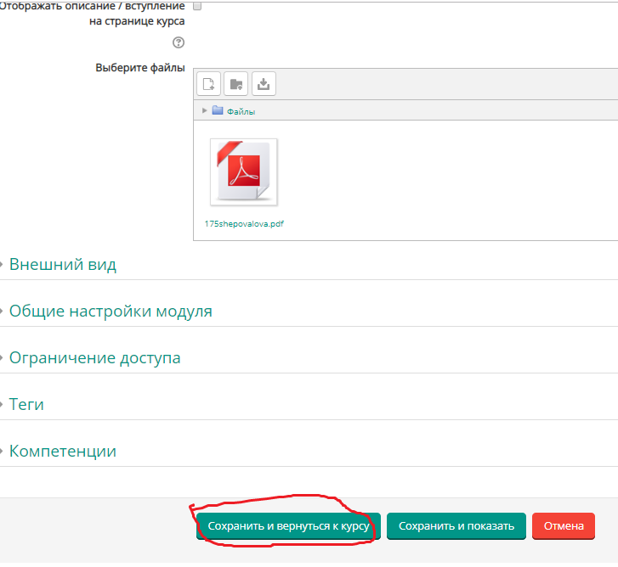
Файл загружен. Его можно заменить и удалить в любой момент.
Далее нажимаем «Сохранить и вернуться к курсу».

Slide 13
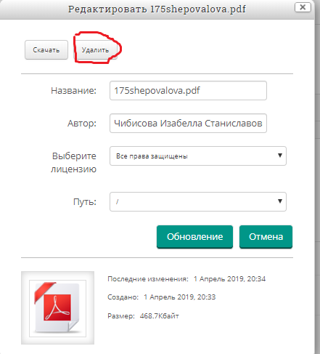
Чтобы удалить файл в режиме редактирования, необходимо на него нажать и выбрать кнопку «Удалить».
Чтобы заменить файл, находясь в режиме редактирования, необходимо поместить в окно с файлом новый файл, удалив предыдущий

Slide 14
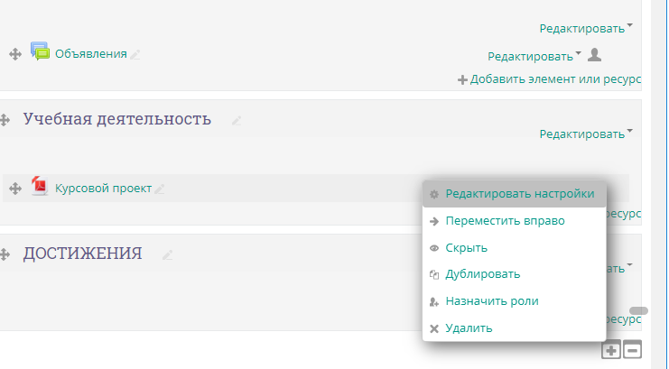
Чтобы заменить, удалить файл, изменить название, уже сохраненного ресурса, необходимо нажать на кнопку «редактировать», находящуюся справа от редактируемого ресурса.
Здесь можно нажать «Редактировать настройки» для внесения изменений,
Можно нажать «Удалить» для удаления ресурса

Slide 15
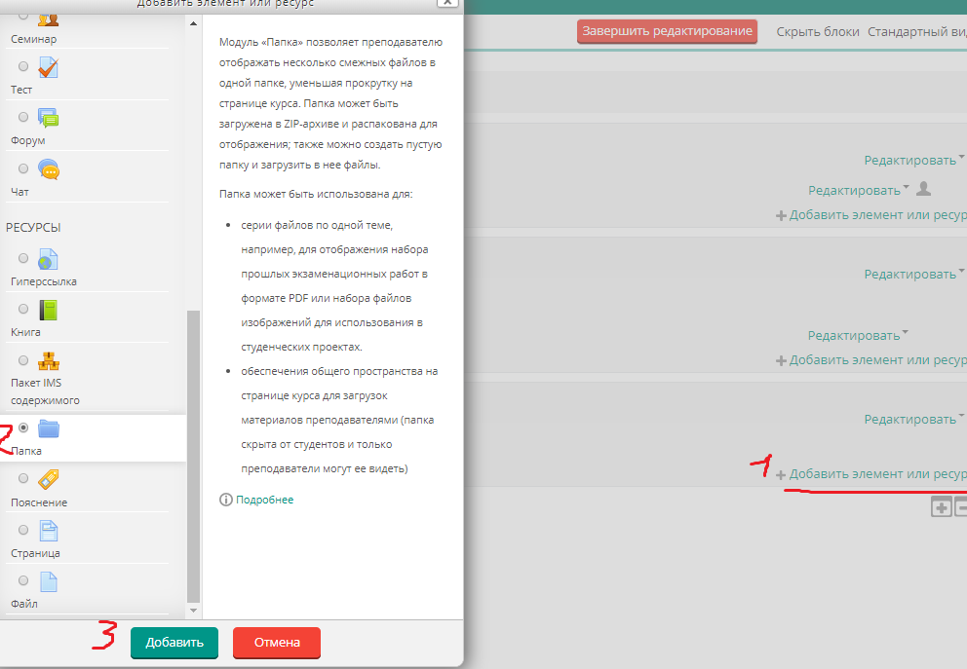
При необходимости добавить несколько файлов, относящихся к одному ресурсу (например, практика должна содержать дневник, отчет и антиплагиат), нажимаем «добавить ресурс или элемент», далее выбираем «Папка»

Slide 16
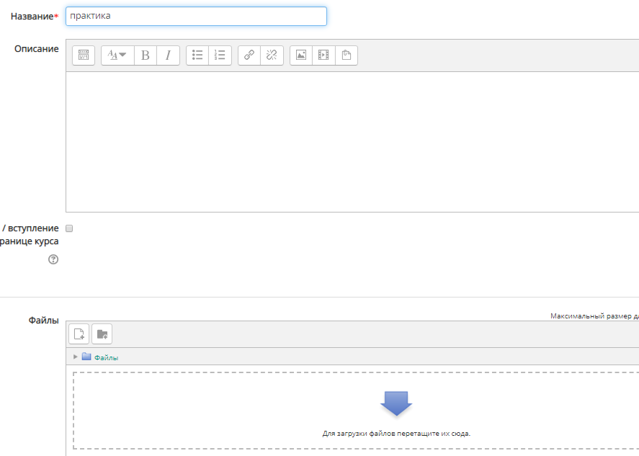
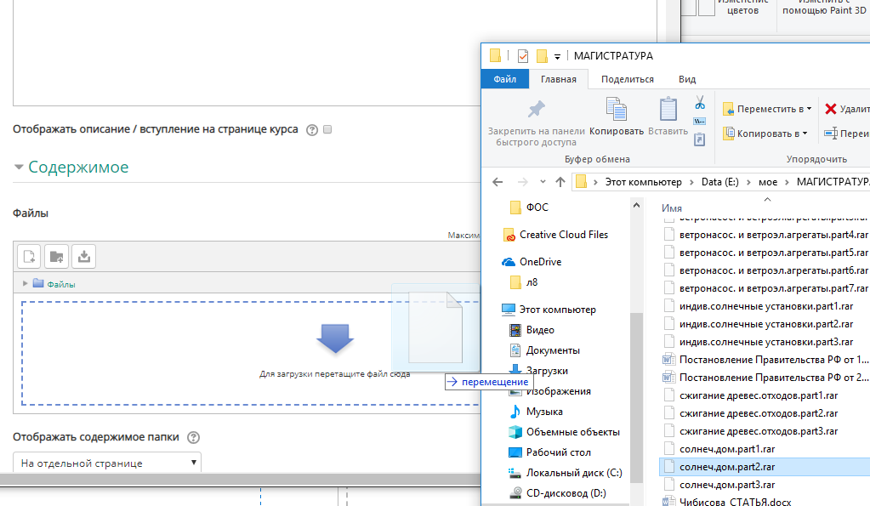
Заполняем название и добавляем необходимые файлы любым способом: перетаскиванием мышью или через кнопку «Добавить»
Нажимаем на кнопку «Сохранить и вернуться к курсу»

Slide 17
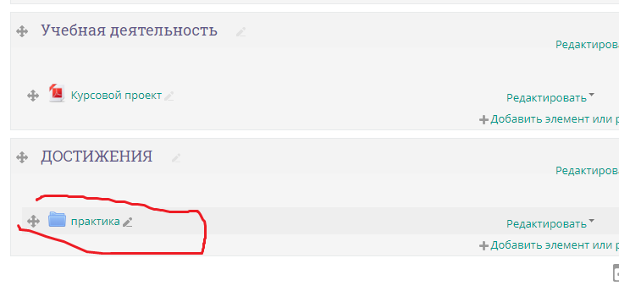
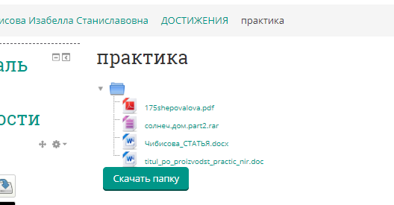
Результат добавления папки
Элемент «Папка» также можно редактировать и удалять, для этого нужно нажать на кнопку «Редактировать», расположенную напротив созданного элемента
При нажатии на созданную папку «Практика», получим

Slide 18
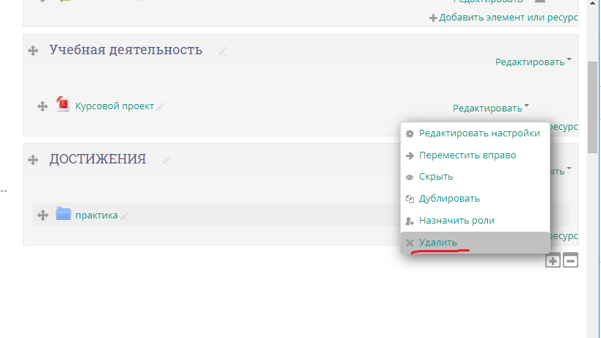
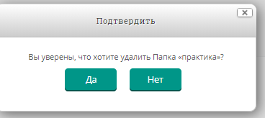
При удалении уже созданных ресурсов («редактировать»-> «Удалить»), система спросит, хотите ли вы точно удалить ресурс. После удаления восстановление не возможно, если не сделано резервной копии.

Slide 19
Благодарим за внимание
По вопросам работы обращаться по телефону +7 39151 7-63-51
пн-чет с 8.00 до 17.00
Пят с 8.00 до 12.00

